Slide 1
Chủ đề
Chủ đề
THIẾT LẬP VÀ DUY TRÌ QUAN HỆ BẠN BÈ
THIẾT LẬP VÀ DUY TRÌ QUAN HỆ BẠN BÈ

Slide 2
Thứ…ngày…tháng…năm…
Đạo Đức
EM DUY TRÌ
QUAN HỆ BẠN BÈ
(3 tiết – tiết 2)

Slide 3
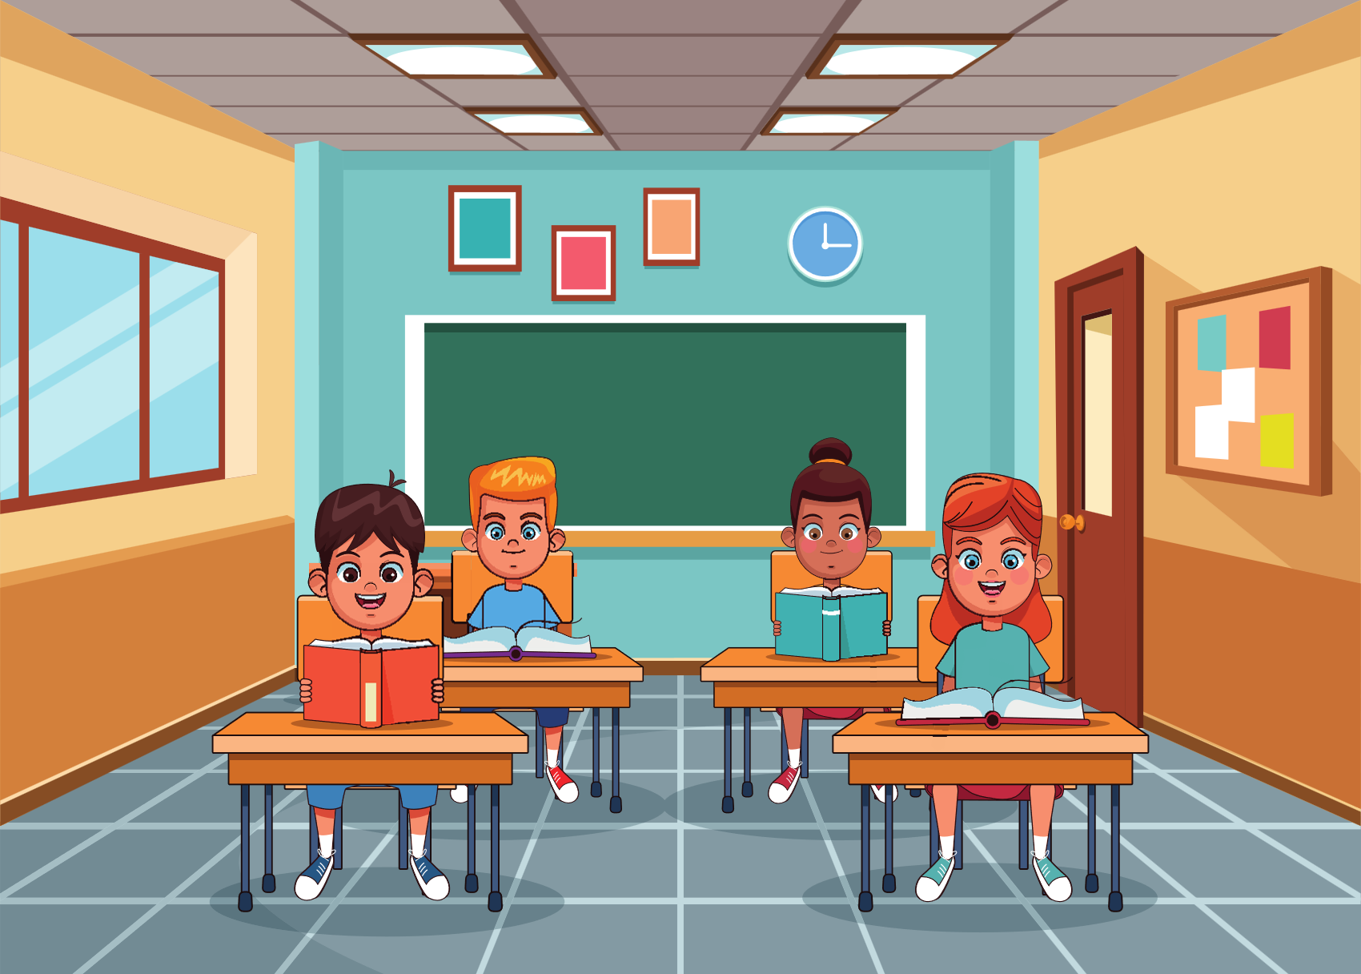
MỤC TIÊU
- Biết vì sao phải duy trì quan hệ bạn bè.
- Nhận biết được cách đơn giản để duy trì
quan hệ bạn bè.
- Có quan hệ tối với bạn bè trong trường và làng xóm, khối phố.

Slide 4
NGHE BÀI HÁT SAU và trả lời câu hỏi
KHỞI
ĐỘNG

Slide 5
HS cho biết các bạn nhỏ đã làm gì khi biết Thỏ bị ốm? Vì sao các bạn nhỏ làm như vậy?

Slide 6
NGHE BÀI HÁT SAU và trả lời câu hỏi

Slide 7
HS cho biết các bạn nhỏ đã làm gì khi biết Thỏ bị ốm? Vì sao các bạn nhỏ làm như vậy?
Các bạn nhỏ đã đi thăm Thỏ khi biết Thỏ bị ốm. Vì Thỏ là bạn chung lớp nên chúng ta cần phải quan tâm tới bạn.

Slide 8
HOẠT ĐỘNG 4
LUYỆN TẬP
NHẬN XÉT CÁC Ý KIẾN

Slide 9
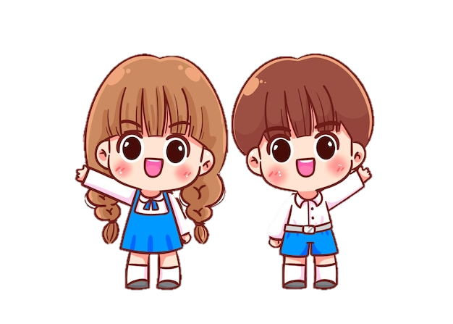
YÊU CẦU:
Sử dụng thẻ đồng tình và không đồng tình với các ý kiến sau.
KHÔNG
ĐỒNG TÌNH
ĐỒNG TÌNH

Slide 10
Ý KIẾN 1:
Duy trì quan hệ bạn bè giúp em có những tình bạn đẹp trong cuộc sống.
KHÔNG
ĐỒNG TÌNH
ĐỒNG TÌNH

Slide 11
Ý KIẾN 2:
Duy trì quan hệ bạn bè khiến em mệt mỏi vì có quá nhiều bạn.
KHÔNG
ĐỒNG TÌNH
ĐỒNG TÌNH

Slide 12
Ý KIẾN 3:
Em có thể duy trì quan hệ bạn bè bằng cách rủ bạn bè cùng học cùng chơi.
KHÔNG
ĐỒNG TÌNH
ĐỒNG TÌNH

Slide 13
Ý KIẾN 4:
Để duy trì tình bạn, em cần động viên, an ủi khi bạn gặp khó khăn.
KHÔNG
ĐỒNG TÌNH
ĐỒNG TÌNH

Slide 14
Việc nhắc nhở và giúp bạn điều chỉnh cách hiểu về ý nghĩa của việc duy trì quan hệ bạn bè giúp em trở thành người bạn biết vun đắp, xây dựng tình bạn đẹp trong mắt bạn bè xung quanh.

Slide 15
HOẠT ĐỘNG 5
LUYỆN TẬP
NÊU CÁCH DUY TRÌ
QUAN HỆ BẠN BÈ PHÙ HỢP

Slide 16
TRÒ CHƠI
BÉ SÁNG TẠO
Em hãy đọc
tình huống sau và nêu cách
duy trì quan hệ
bạn bè phù hợp.
Thảo luận nhóm 4

Slide 17
Tình huống 1
Tình huống 2
Trong Hội khỏe Phù Đổng, em đoạt giải nhưng bạn cùng lớp thì không.
Một bạn trong khu phố của em bị ốm.
Tình huống 3
Tình huống 4
Em thấy một người bạn trong xóm đang thu dọn rác một mình.
Bạn thân của em chuyển đến một nơi khác để sinh sống.

Slide 18
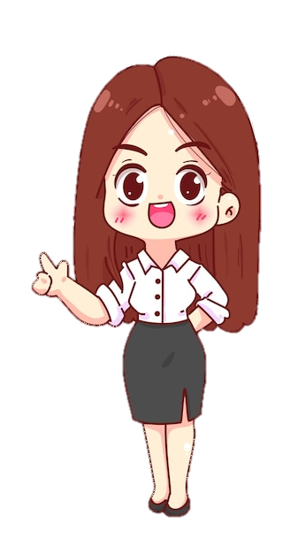
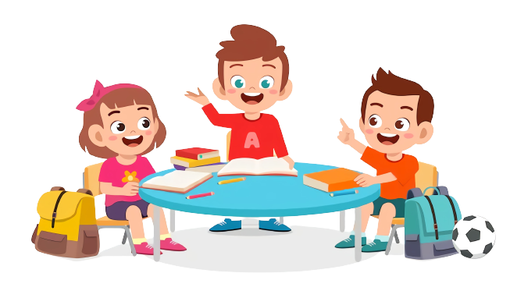
CÙNG CHIA SẺ
Các nhóm khác
Lắng nghe - góp ý - bổ sung

Slide 19
Tình huống 1
Trong Hội khỏe Phù Đổng, em đoạt giải nhưng bạn cùng lớp thì không.
Em sẽ an ủi bạn
và động viên bạn.

Slide 20
Tình huống 2
Một bạn trong khu phố của em bị ốm.
Em sẽ sang thăm bạn, và mua quà cho bạn.

Slide 21
Tình huống 3
Em thấy một người bạn trong xóm đang thu dọn rác một mình.
Em sẽ qua phụ giúp bạn 1 tay

Slide 22
Tình huống 4
Bạn thân của em chuyển đến một nơi khác để sinh sống.
Em sẽ thường xuyên viết thư cho bạn để giữ liên lạc.

Slide 23
Kết luận
LUYỆN TẬP
Biết cách duy trì quan hệ bạn bè giúp em vừa rèn luyện sự tự tin, vừa rèn luyện kĩ năng giao tiếp hiệu quả với bạn bè

Slide 24
HOẠT ĐỘNG 6
LUYỆN TẬP
Xử lý tình huống

Slide 25
Xử lý tình huống
Na và Hoa là bạn thân từ lớp 1. Năm học này, Hoa chuyển sang trường mới nên ít khi có dịp trò chuyện cùng Na như trước. Hôm nay, Na chợt nhớ ra: “Ôi! Cuối tuần này là sinh nhật của Hoa rồi!”
Nếu là Na, em sẽ làm gì?

Slide 26
Xử lý tình huống
Bạn hang xóm rủ Bin Chủ nhật tuần này sang nhà bạn chơi. Bin đồng ý và hứa sẽ đến đúng giờ. Nhưng đến Chủ nhật. Tin đến nhà rủ Bin đi đá cầu.
Nếu là Bin, em sẽ làm gì?

Slide 27
Cùng sắm vai
Xử lý tình huống

Slide 28
Em có thể duy trì quan hệ bạn bè bằng những cách sau:
Giữ liên lạc với bạn (gọi điện thoại, nhắn tin, viết thư,…)
Thường xuyên chăm sóc mối quan hệ với bạn (hỏi thăm, tặng quà, chia sẻ món ăn yêu thích, rủ đi chơi, giúp đỡ bạn trong học tập, lao động, sinh hoạt thường ngày,...).
Động viên, an ủi, cổ vũ bạn trong các hoạt động học tập, vui chơi, lao động,...
Giữ lời hứa và thường xuyên nhắc nhở bạn thực hiện giữ lời hứa để xây dựng tình bạn đẹp.

Slide 29
CỦNG CỐ DẶN DÒ
GV ĐIỀN Ở ĐÂY
GV ĐIỀN Ở ĐÂY

Slide 30
Tạm biệt Hẹn gặp lại!
Tạm biệt Hẹn gặp lại!

